Slide 1
Лицом к лицу…
Выполнили: Рогожникова А.В.
Кроткий В. И
Руководитель:
Наливайченко И. В.

Slide 2
ЦЕЛЬ ЭКСКУРСИИ: раскрыть роль представителей белого и красного движения в Таганроге ЗАДАЧИ ЭКСКУРСИИ: •систематизировать материалы о пребывании в Таганроге лидеров двух противодействующих сил- большевиков и белогвардейцев; •воспитание патриотизма и активной гражданской позиции. ОБЪЕКТ ИССЛЕДОВАНИЯ: герои белого и красного движения в Таганроге

Slide 4
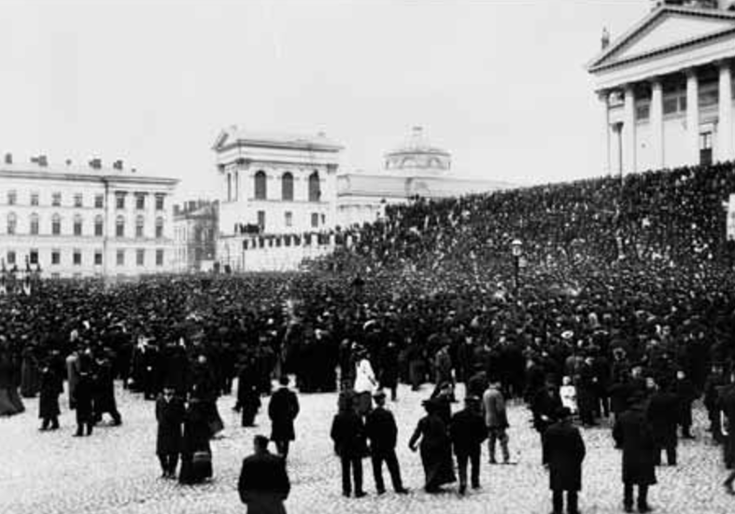
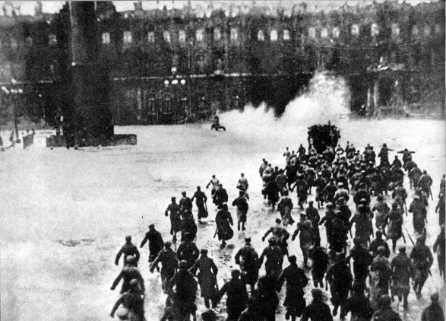
Октябрьская революция 1917

Slide 5
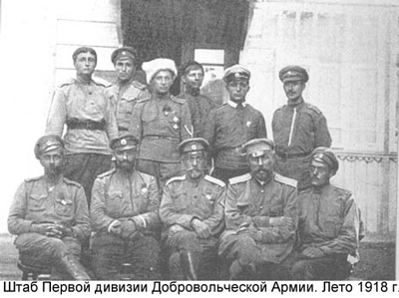
Штаб 1-й дивизии добровол. армии. лето. 1918
Юнкера в классе

Slide 6
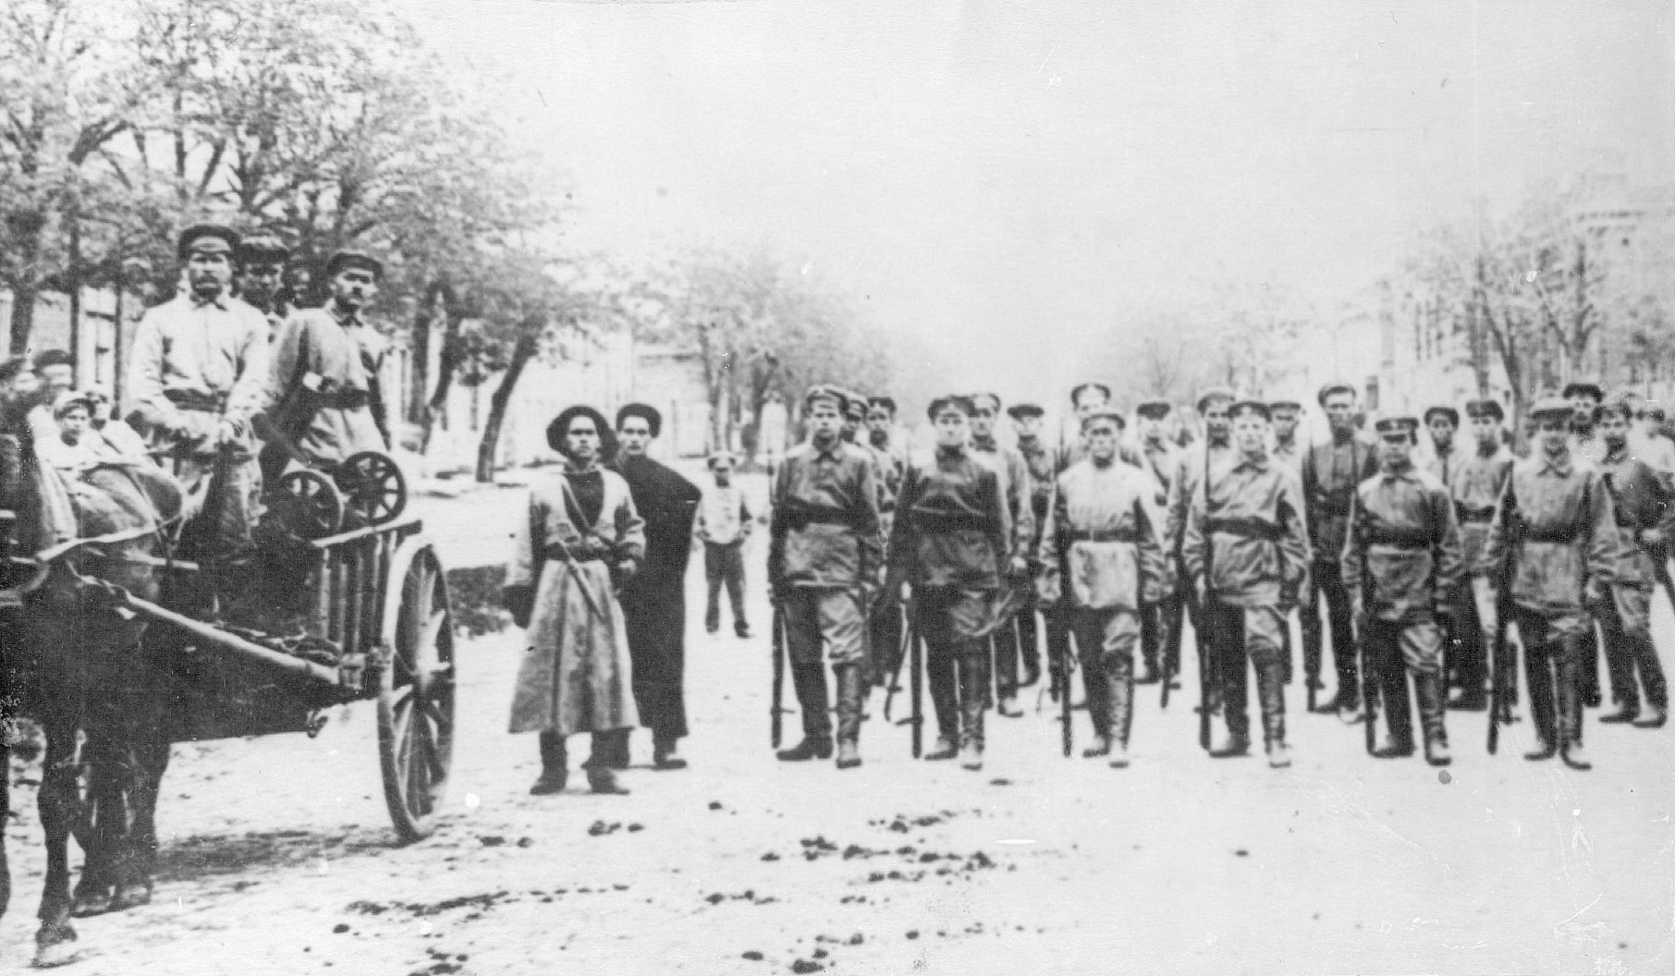
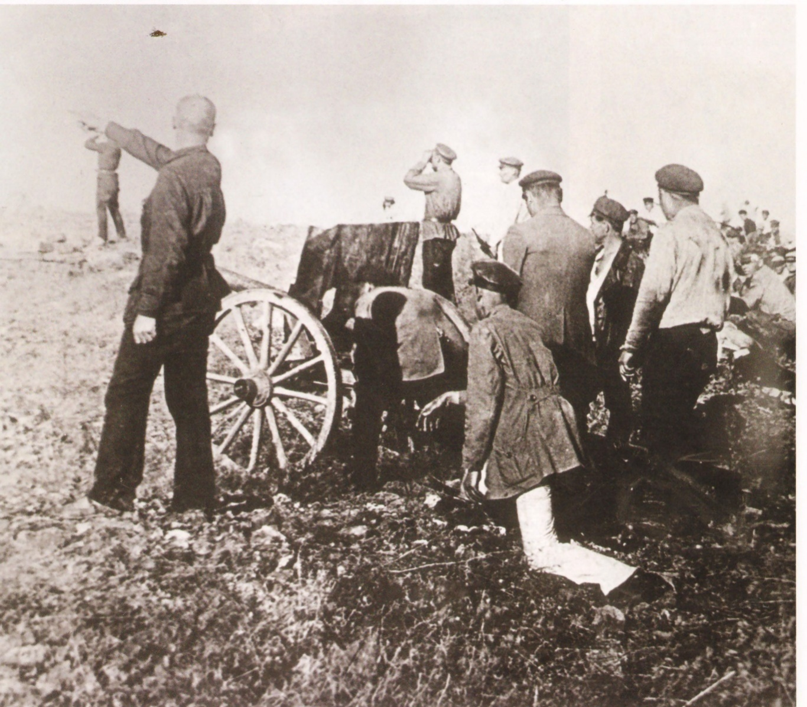
Отряды Красной армии

Slide 7
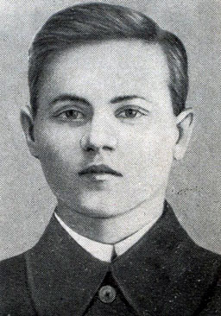
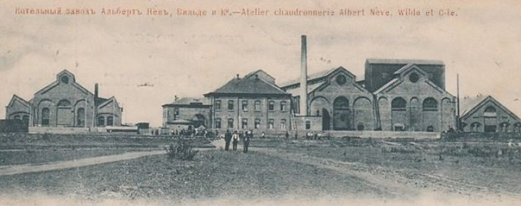
Котельный завод, на воротах которого "распяли" Смирнова
Владимир Смирнов

Slide 8
Антон Кузьмич Глушко
российский революционер, советский государственный и партийный деятель, первый председатель Таганрогского комитета РСДРП и большевистского Совета рабочих депутатов.

Slide 9
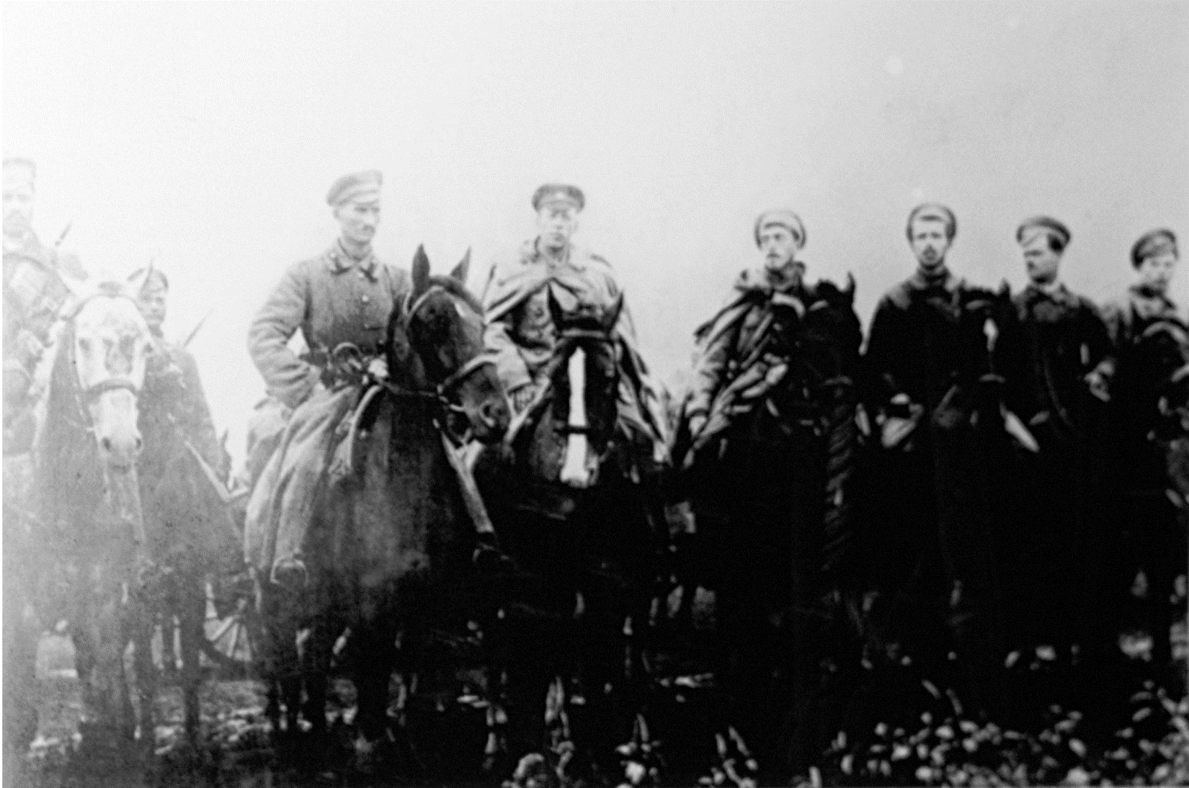
Красно-гвардейский отряд во главе с Р. Ф. Сиверсом

Slide 10
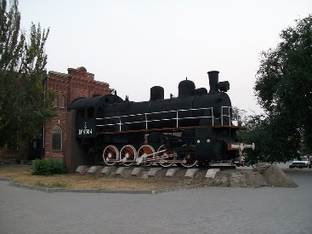
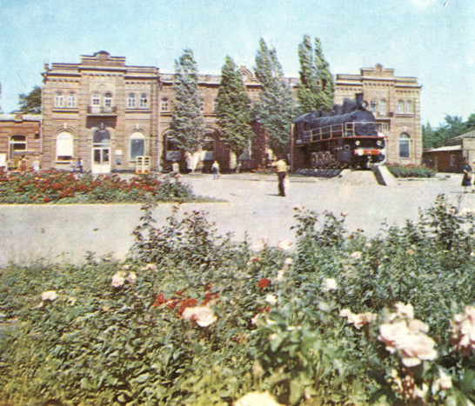
Паровоз, установленный на площади 4 ноября 1976 г., и мемориальная доска на здании вокзала.

Slide 11
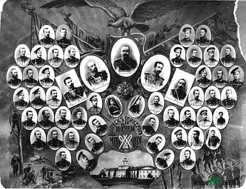
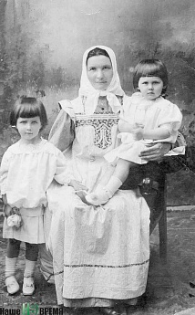
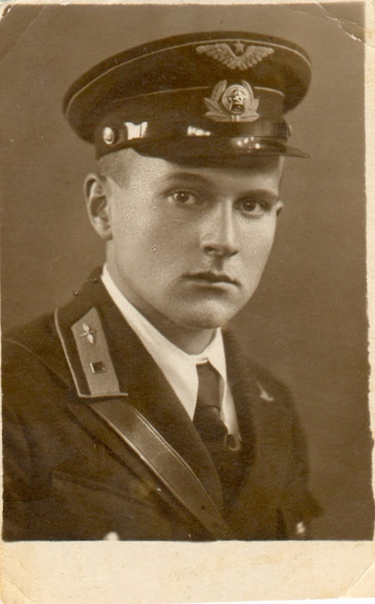
Няня Аннушка, с дочерями полковника Мастыко – Катей и Леной
Один из выпусков Чугуевского пехотного юнкерского училища, в котором Михаил Афиногенович
Мастыко, тогда в звании капитана, командовал ротой. Архивное фото.
Михаил Михайлович Мастыко-единственный сын в семье Мастыко

Slide 12
Братское захоронение времен гражданской войны 1918-1920 гг. Здесь похоронены курсанты-юнкера Киевской школы прапорщиков, охранявшие правопорядок в городе до захвата власти большевиками.

Slide 13
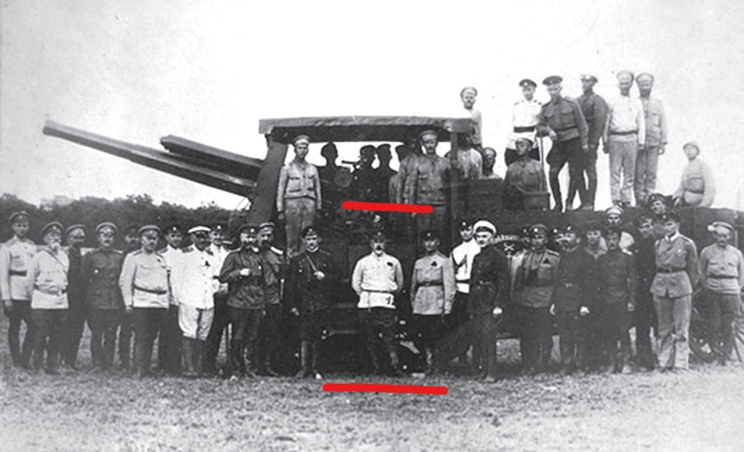
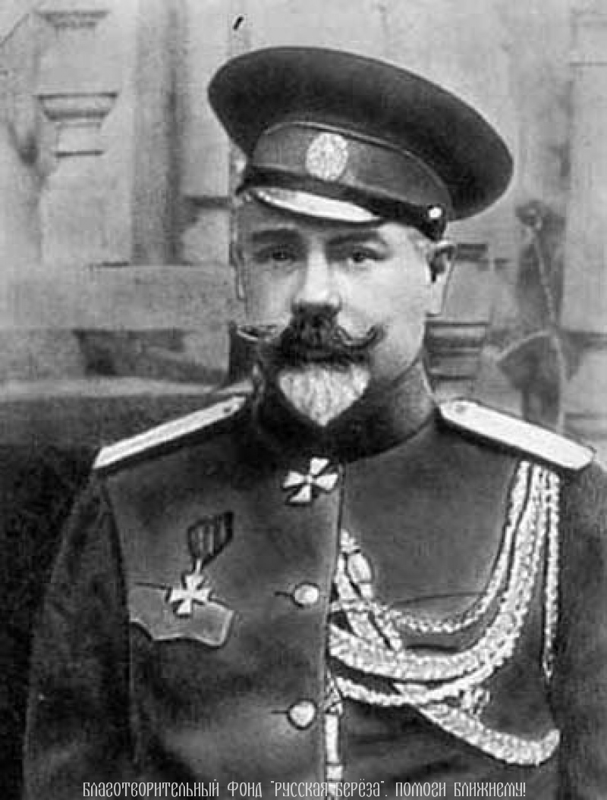
Деникин Антон Иванович

Slide 14
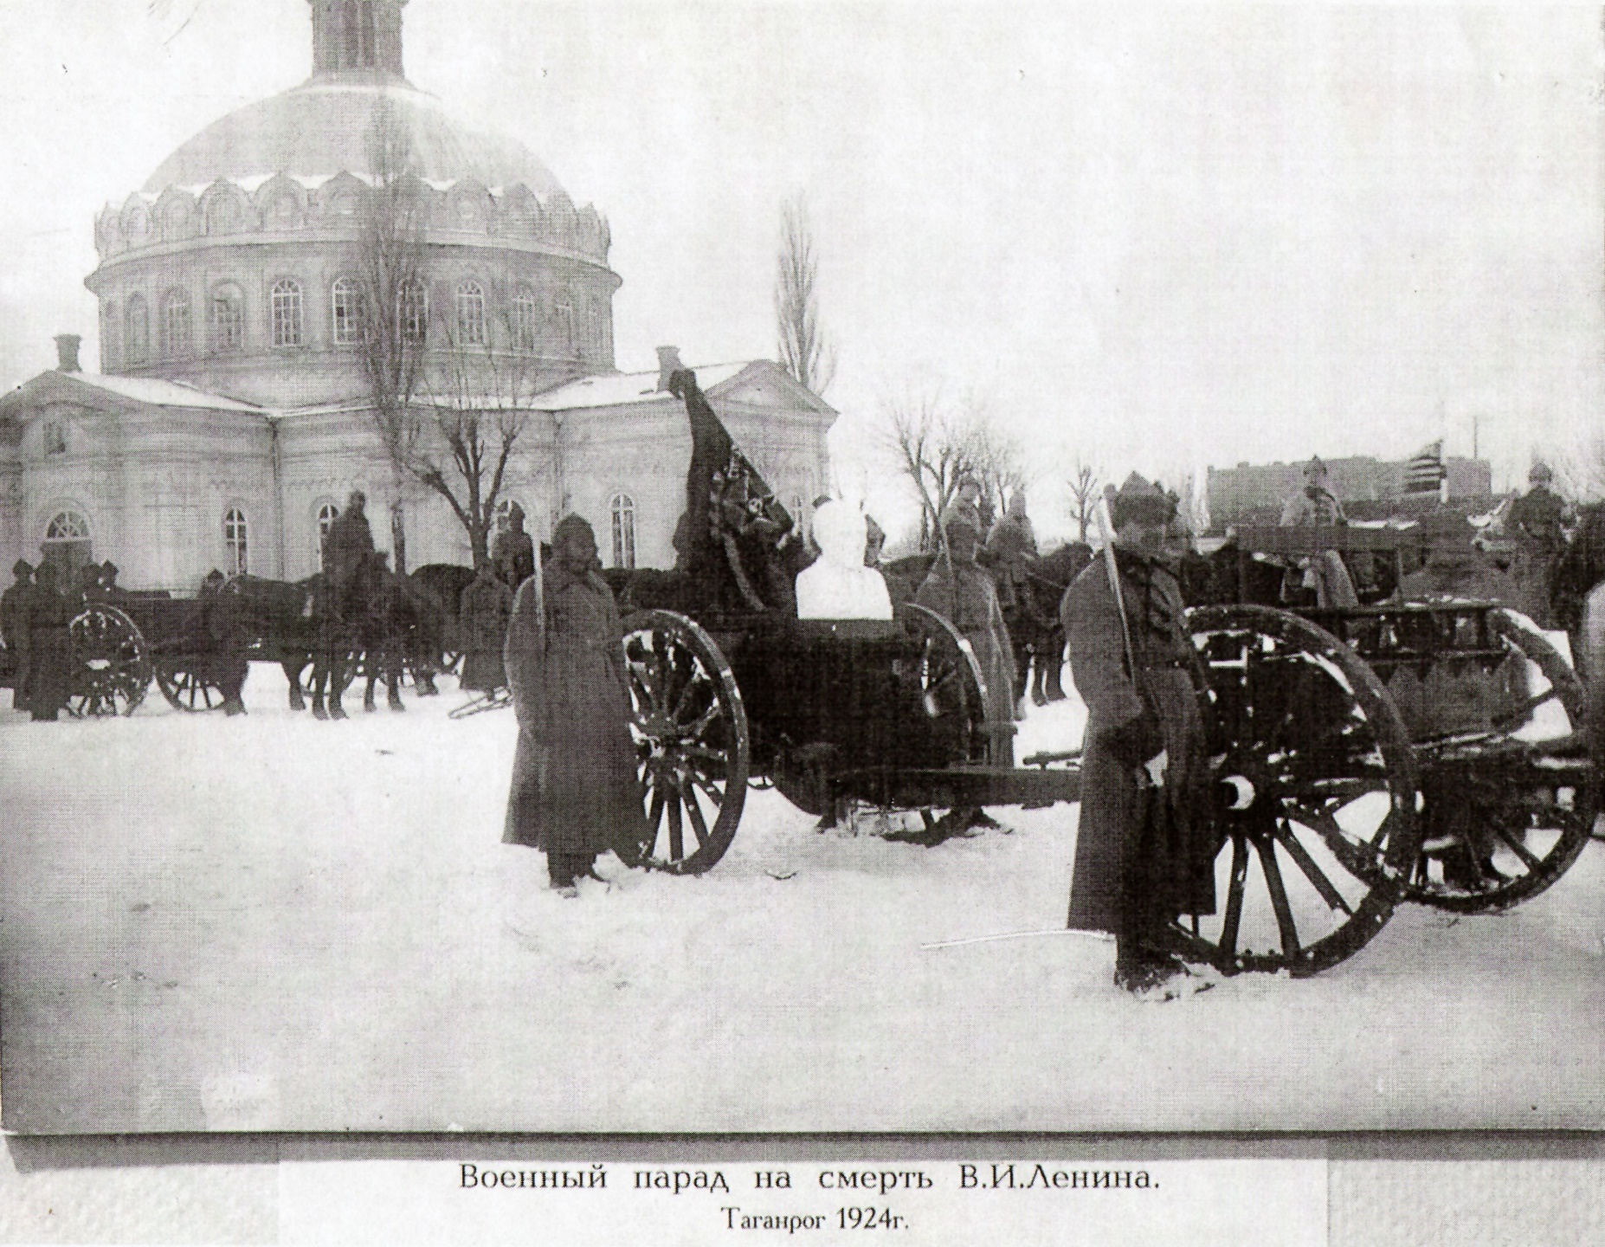
Собор Успения Пресвятой Богородицы (Успенский собор) — православный храм, располагавшийся на Соборной площади Таганрога с 1790 по 1938 год и являвший в этот период главным храмом города.
В 1938 году храм уничтожили

Slide 15
Памятник Ленину на октябрьской площади

